Slide 1




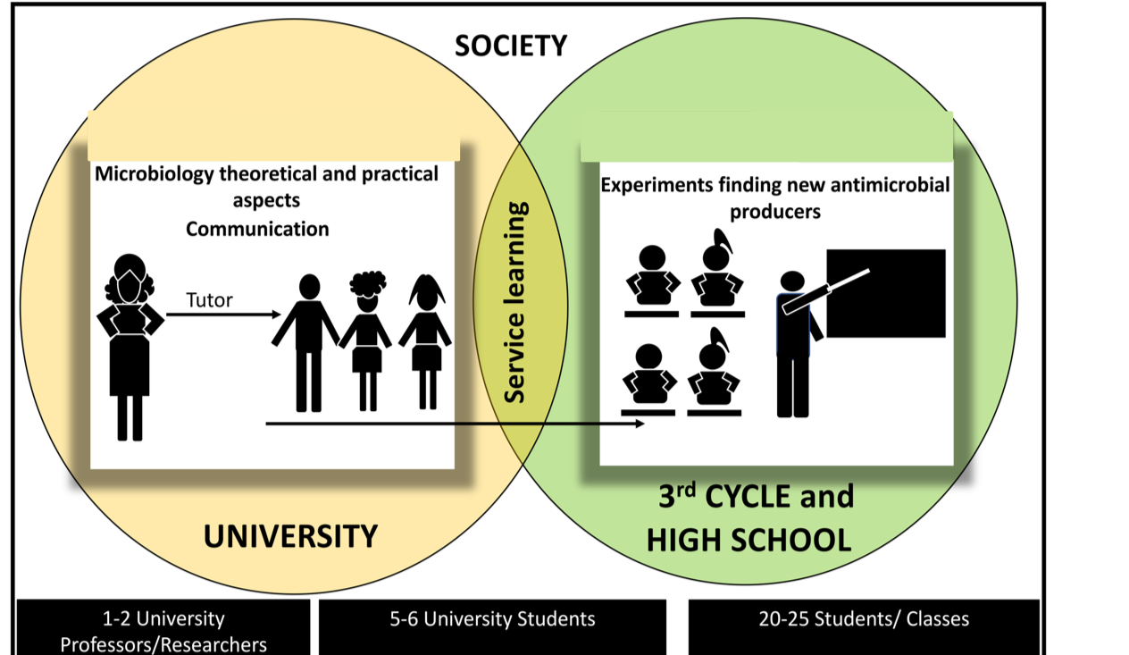
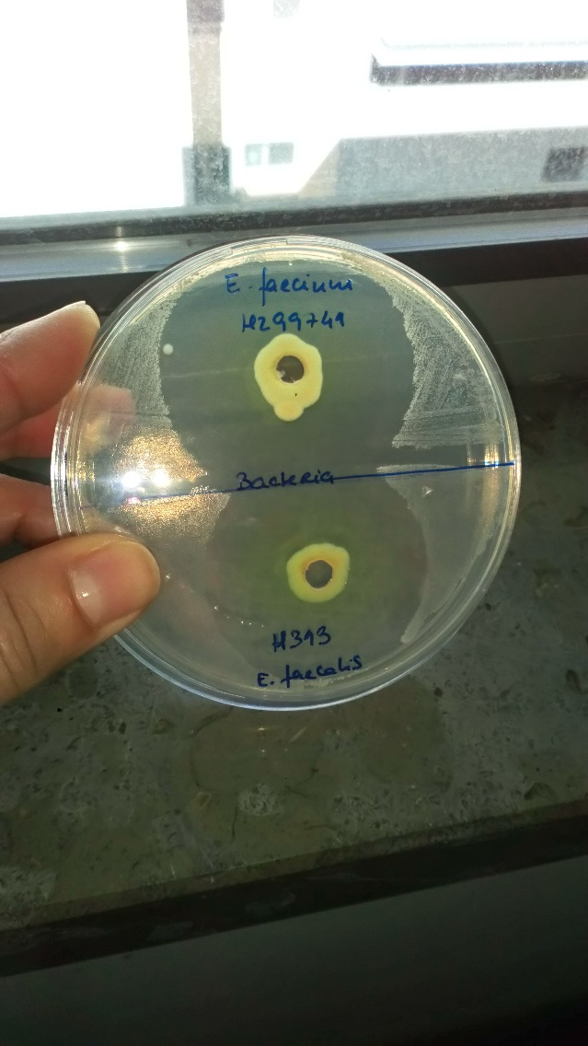

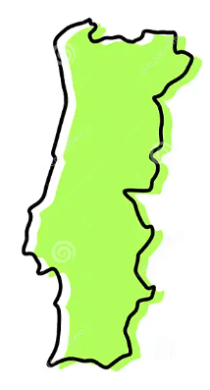
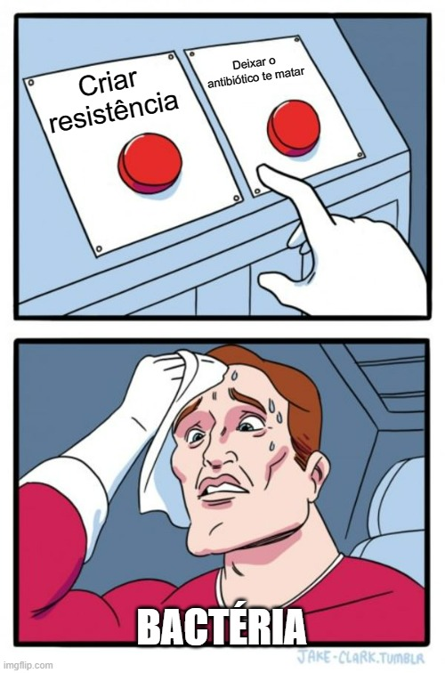
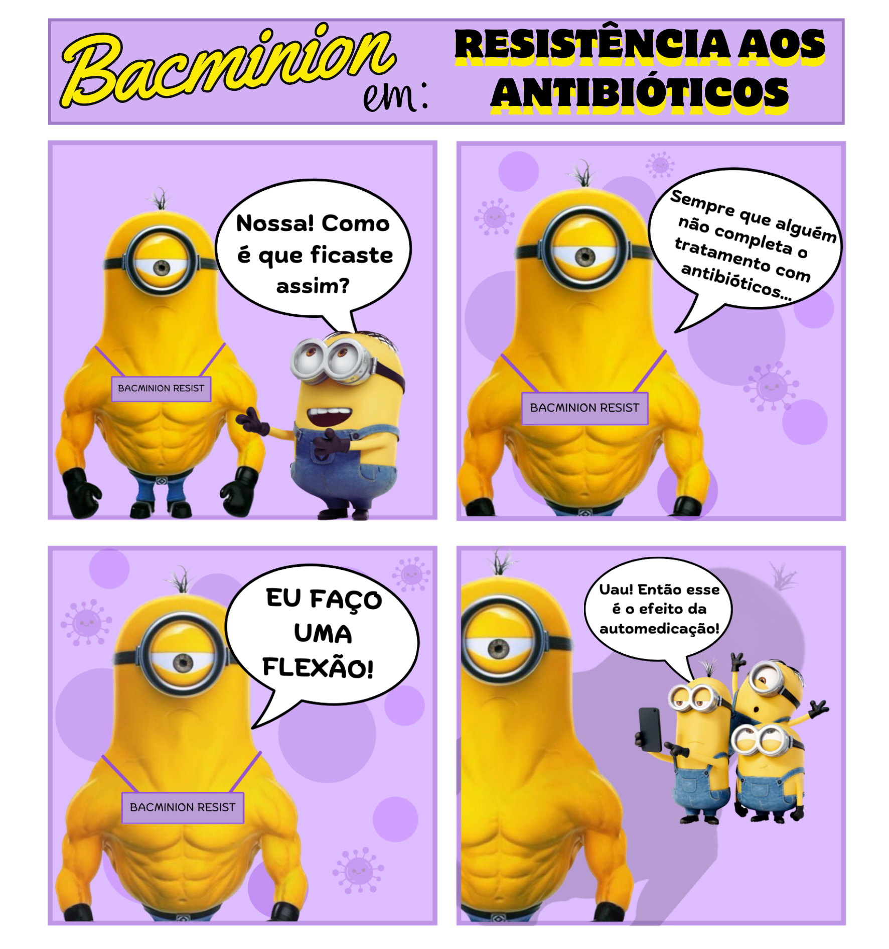
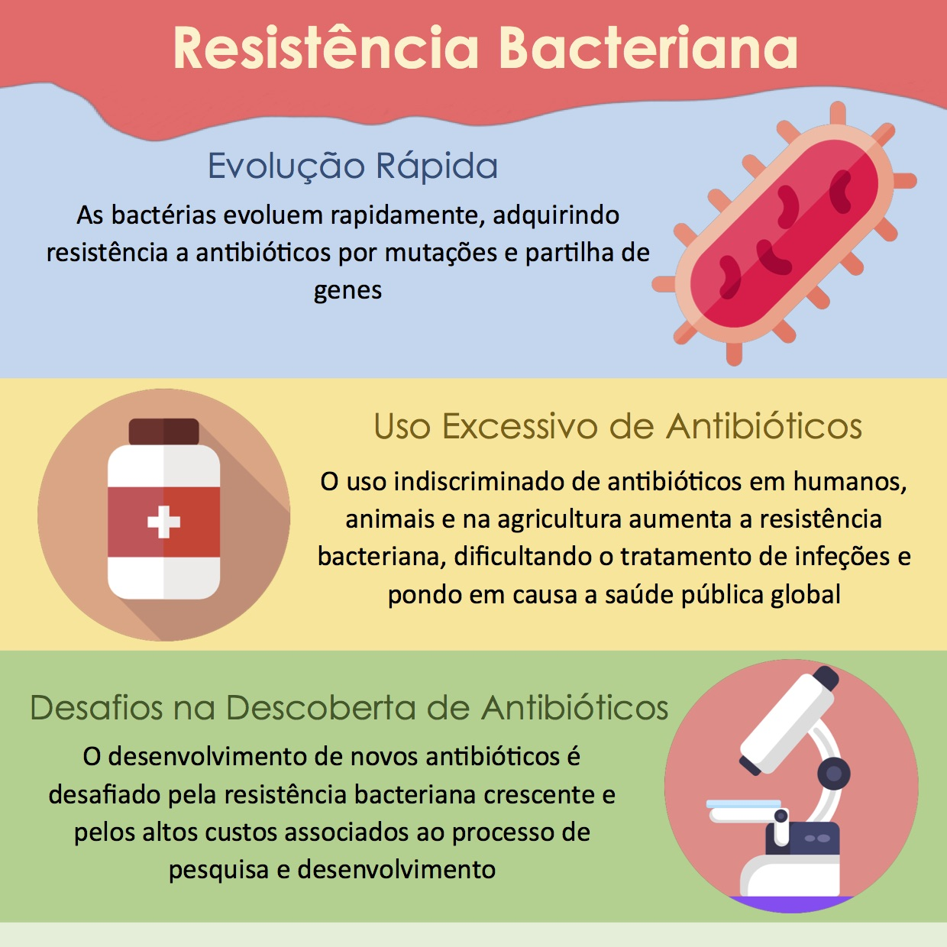
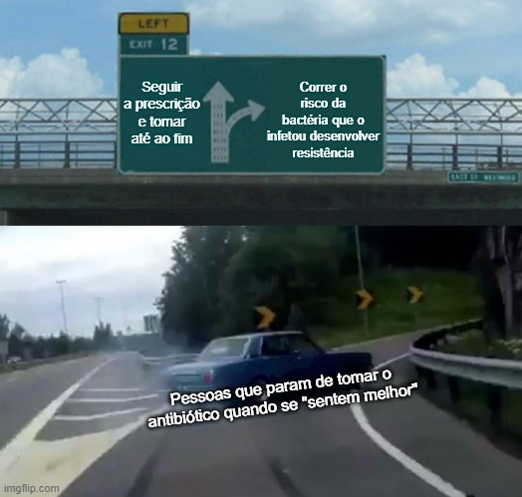
Battling Superbugs with the Project MicroMundo
Filipa Grosso
Objetivos?
Como funciona?
Resultados?
Científicos
1) Aumentar a consciencialização sobre a resistência aos antibióticos
2) Explorar a diversidade microbiana dos solos
3) Descobrir novos antibióticos
Sessão 1: Explicação do projeto. Conceito AMR e biodiversidade.
Entrega Kit para colheita de solo.
Sessão 2: Processamento da amostra de solo colhida pelos alunos.
Sessão 3: Observação das placas e preparação dos ensaios de antibiose.
Sessão 4: Discussão de Resultados
15
Inv/Prof
500
Alunos
160
Est. Univ.
+200
Solos
Pedagógicos
1) Reter estudantes nas áreas STEM
2) Treinar estudantes na aplicação do método científico
3) Inspirar uma nova geração de cientistas
4) Melhorar a literacia científica
1200
bactérias
80+
MicroMundo@UPorto
@MicroMundoUP
Adaptado de: Antunes P et al, FEMS Microbiology Letters, 2021
@micromundo_uporto

